Slide 1
Les questions du marché

Slide 2
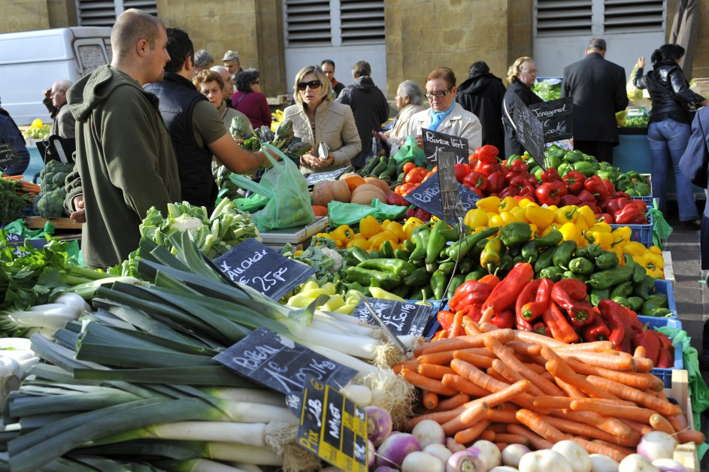
Le prix

Slide 3
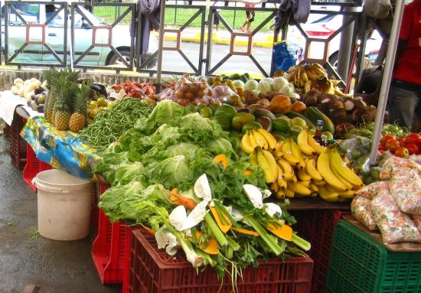

Combien coûte le poulet ?
- il coûte 0,83 euro/kg
Combien coûtent les mangues?
– elles coûtent 6,45 francs/douzaine

Slide 4
Combien coûte…? Il/elle coûte...
Combien coûtent…? Ils/elles coûtent…
Combien ça coûte ….? Ça coûte…
Quel est le prix de…? Le prix de… est …
Combien ça fait…? Ça fait…
Pouvez-vous me dire le prix de…

